Slide 1
Задачки на системы счисления
Школьные задачи делятся на 4 класса:
Интересные
Простые
Очень простые
Оскорбительно простые

Slide 2
Задачки на системы счисления
№1. Оскорбительно простая.
Решите уравнение: 35₆ + x = 35₇
Ответ запишите в десятичной системе счисления.

Slide 3
Задачки на системы счисления
№2. Очень простая.
Запись десятичного числа в системах счисления с основаниями 3 и 5 в обоих случаях имеет последней цифрой 0. Сколько таких двухзначных чисел.

Slide 4
Задачки на системы счисления
№3. Простая.
Сколько единиц содержится в двоичной записи значения выражения:
4⁵¹¹ + 2⁵¹¹ − 511?

Slide 5
Задачки на системы счисления
№4. Интересная.
На планете Гума живут разумные существа, у которых n пальцев на руке. Естественно они считают в системе счисления с основанием n. Ученик первого класса решил пример:
144 + 24 = 201 и получил отличную отметку. Найдите n.

Slide 6
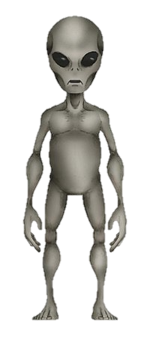
Реши пример !!!
Правильно!!!
201
144+24=
201

